Slide 1

מצגת סיכום פרוייקט מחקר:
לימוד מנגנון התנועה בצמח של וירוס צהבון האמיר של העגבנייה (TYLCV)
קורס: פרויקט מחקר במדעי החיים 20576
מנחה: פרופסור ידידיה גפני, מכון וולקני, המכון למדעי הצמח, בית דגן
מנחה מלווה מטעם האוניברסיטה הפתוחה: ד"ר רונית וייסמן ופרופסור ענת ברנע
מגישה: יעל בינדר
ת.ז.: 040034720

Slide 2

שאלת המחקר:
מעורבותם האפשרית של החלבונים V2 ו- C4 של וירוס צהבון האמיר במנגנון התנועה של הוירוס בצמח העגבנייה.

Slide 3
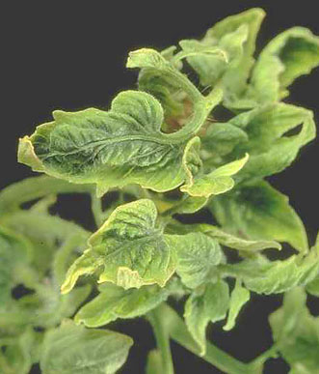
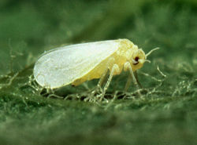
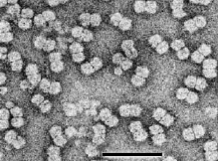
מחלת צהבון האמיר של העגבנייה
גורם המחלה הוא נגיף צהבון האמיר Tomato yellow leaf curl virus -TYLCV.
הנגיף מועבר על ידי וקטור בלעדי בהעברה מתמדת - כנימת עש הטבק (Bemisia tabaci).
הסימפטומים מופיעים כשבועיים לאחר מועד ההדבקה.

Slide 4
נגיף צהבון האמיר
מקבוצת ה-Begomoviruses במשפחת ה- Geminiviridae.
הגנום בעל גנום ssDNA מעגלי סגור.
מכיל 6 מסגרות קריאה:
1V - מקודד לחלבון הקפסיד (CP).
2V - מקודד לחלבון Pre-coat.
1C - מקודד לחלבון המעורב בתהליך הכפלה.
2C - מקודד לחלבון המשתתף בשפעול
ובשעתוק של חלבון המעטפת.
3C - מגביר הצטברות DNA נגיפי, ומקודד לחלבון
מגביר הכפלה.
4C - משתתף בתנועת הנגיף מתא לתא.

Slide 5
החלבון V2
116 חומצות אמינו ( kDa13.5).
ממוקם בגופיפים ובחוטים ציטופלסמטיים, ובפריפריית הגרעין.
בעל תפקיד משוער בהתפתחות סימפטומים ותנועת הנגיף מתא לתא (עם C4).
לאחרונה התגלה כי ל-V2 פעילות מדכאת השתקה. נמצא כי V2 יוצר אינטראקציה, בגופיפים הציטופלסמטיים עם חלבון מצמח העגבנייה ,SGS3, חלבון המשמש במנגנון ההשתקה, ודרך קישור זה הוא מדכא השתקה.

Slide 6
החלבון C4
97 חומצות אמיניות (kDa 10.9).
נצפה בפריפריית התא.
מיקומו מקביל למקום חלבון התנועה בנגיפי ג'מיני בעלי שתי מולקולות דנ"א.
בעקבות כך, הוצע מודל תנועה שבו C4 מעביר את הדנ"א הויראלי דרך הפלסמודזמטות אל תא שכן (עם V2).

Slide 7
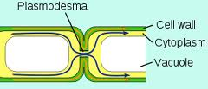
תנועה ורפליקציה של הוירוס בתא הצמחי
לתא צמח יש ממברנת תא, ובנוסף דופן קשיחה שאיננה מאפשרת מעבר של הוירוס מתא לתא.
בין תא לתא יש תעלות המקשרות בין הציטופלסמות של התאים, המכונות פלסמודזמטות.
הוירוס נדרש לחדור לגרעין תא הצמח לצורך
הכפלתו.
התנועה הראשונית של הוירוס אל הגרעין תלויה בחלבון המעטפת (CP).
לאחר שלב הכניסה אל הגרעין, הוירוס עובר רפליקציה ליצירת ssDNA ויראליים.
נמצא כי CP יחד עם חלבון V2 וחלבון C4 מסוגלים להגביר יציאת דנ"א מהגרעין אל הציטופלסמה.
הצורה האינפקטיבית עוזבת את גרעין התא ומועברת לפלזמודזמטה דרכה היא מגיעה לתא השכן.

Slide 8
מטרת המחקר
לבדוק האם החלבוןV2 משתתף במעבר הוירוס מתא לתא או במעבר תוך-
תאי, כמו כן נאפיין את מעורבותו של C4 כחלבון תנועה.
בעבודה זו נידרש לנושא תוך הפרדה בין פעילות עיכוב השתקה לבין פעילות
כחלבון תנועה. לשם כך נבצע את המשימות הבאות:
ביטוי ומציאת מיקום תוך-תאי של החלבונים C4 ו - V2 בפרוטופלסטים וברקמת עלה של צמח העגבנייה וצמח הטבק.
יצירת וירוסים מוטנטים לחלבונים החשודים כחלבוני תנועה.
מעקב אחר התפשטות הוירוסים המוטנטים בצמח, בנוכחות ובהיעדר מעכב השתקת גנים ממקור ויראלי אחר.

Slide 9
שיטות מחקר
זריעה - זרעי העגבנייה וזרעי הטבק, מאוכסנים בטמפרטורה של 4 מעלות, והצמחים גדלים בחממה.
הכנת חיידקי אגרובקטריום קומפטנטים- השימוש נעשה באגרובקטריום מזן .EHA-105לחיידק זה יש את היכולת להעביר דנ"א אל תוך תאי הצמח, בעקבות העברה של מקטע דנ"א הקרויT-DNA מפלסמיד המצוי בתאי החיידק והמכונה Ti.

Slide 10
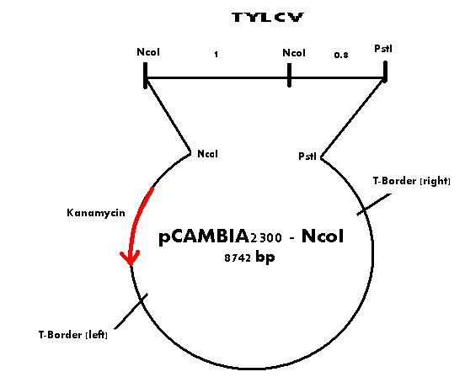
בניסוי שלנו השתמשנו בפלסמיד pCAMBIA2300 – NcoI שלתוך מקטע ה- T-DNA בין NcoI לבין PstI הוכנסו 1.8 עותקים של הוירוס, עם עמידות לקנמיצין.

Slide 11
המשך שיטות מחקר
טרנספורמציה - הכנסת הפלסמיד הבינארי לחיידקי האגרובקטריום.
שלב ההדבקה - אגרואינפילטרציה
הפקת דנ"א גנומי
בדיקה ב PCR - השימוש בבדיקה זו מגביר בצורה אקספוננציאלית מקטע דנ"א ספציפי, על ידי שימוש בשני פריימרים הומולוגים לשני הקצוות של חלבון הקפסיד. האנזים S.T. מסנתז גדיל חדש על בסיס התבנית של מקטע הדנ"א בהמשך לפריימרים, הגדיל החדש שסונתז משמש במחזור הבא כתבנית שעליה מסונתז גדיל נוסף וכן הלאה בהתאם למספר המעלים שבריאקציה.

Slide 12
המשך שיטות מחקר
הפצצה - ירי חלקיקים - זוהי שיטה להחדרה ישירה של דנ"א באמצעות רובה חלקיקים. השיטה הזאת מבוססת על "הפגזה" של תאים צמחיים שלמים במולקולות דנ"א. רובה החלקיקים יורה, בעזרת לחץ גז גבוה, חלקיקים זעירים שעשויים ממתכת. החלקיקים עטופים במולקולות של דנ"א, וכשהם חודרים דרך דופנות התאים הצמחיים, הדנ"א יכול להשתלב בגנום הצמחי.

Slide 13
קבוצות הניסוי של צמח הטבק והעגבנייה
זן הבר של הוירוס - 1.8 עותקים עוקבים של TYLCV בוקטור בינארי pCambia2300, משמש כקבוצת ביקורת.
pTy - שני עותקים עוקבים של הוירוס TYLCV , משמש כביקורת חיובית.
pC - הוקטור pCambia2300 ריק ללא חלק של הוירוס, משמש כביקורת שלילית.
מוטציה ב- V2 - 1.8 עותקים עוקבים של TYLCV המכילים שתי מוטציות: C84S ו- .C86S המוטציה מונעת את הקשירה של החלבון V2 ל- SGS3, ובכך מונעת את עיכוב ההשתקה.
מוטציה ב- C4 - 1.8 עותקים עוקבים של TYLCV בעלי מוטצית Stop codon בחומצה האמינית התשיעית שאמורה לקודד לחומצה אמינית ליזין.

Slide 14
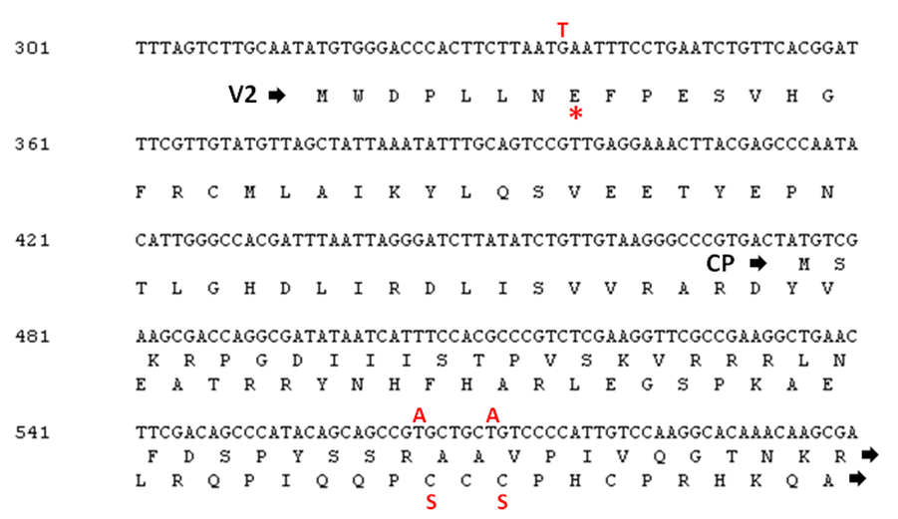
מוטציה ב- V2

Slide 15
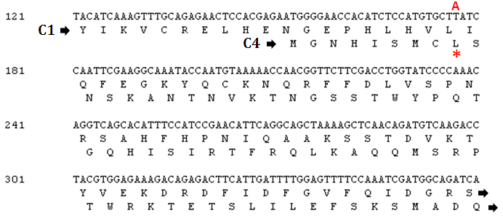
מוטציה ב- C4

Slide 16
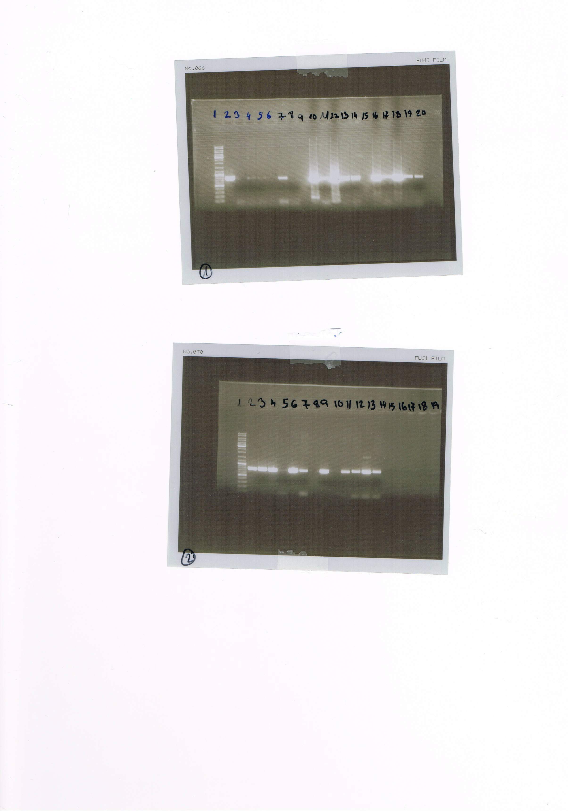
תוצאות -
שימוש באגרובקטריום להדבקת הצמח
בתחילת הניסוי הקמנו מערכת עם שימוש בחיידק האגרובקטריום להעברת הוירוס המוטנטי לצמח. ביצענו אגרואינפילטרציה לצמחי טבק ולצמחי עגבנייה. לאחר שבוע וחצי ביצענו PCR לעלה חדש בצמח וכל התוצאות יצאו חיוביות (תמונה 1).
pC pTy wt
V2 C4
M +
M +
1000
500
1000
500
תמונה 1

Slide 17
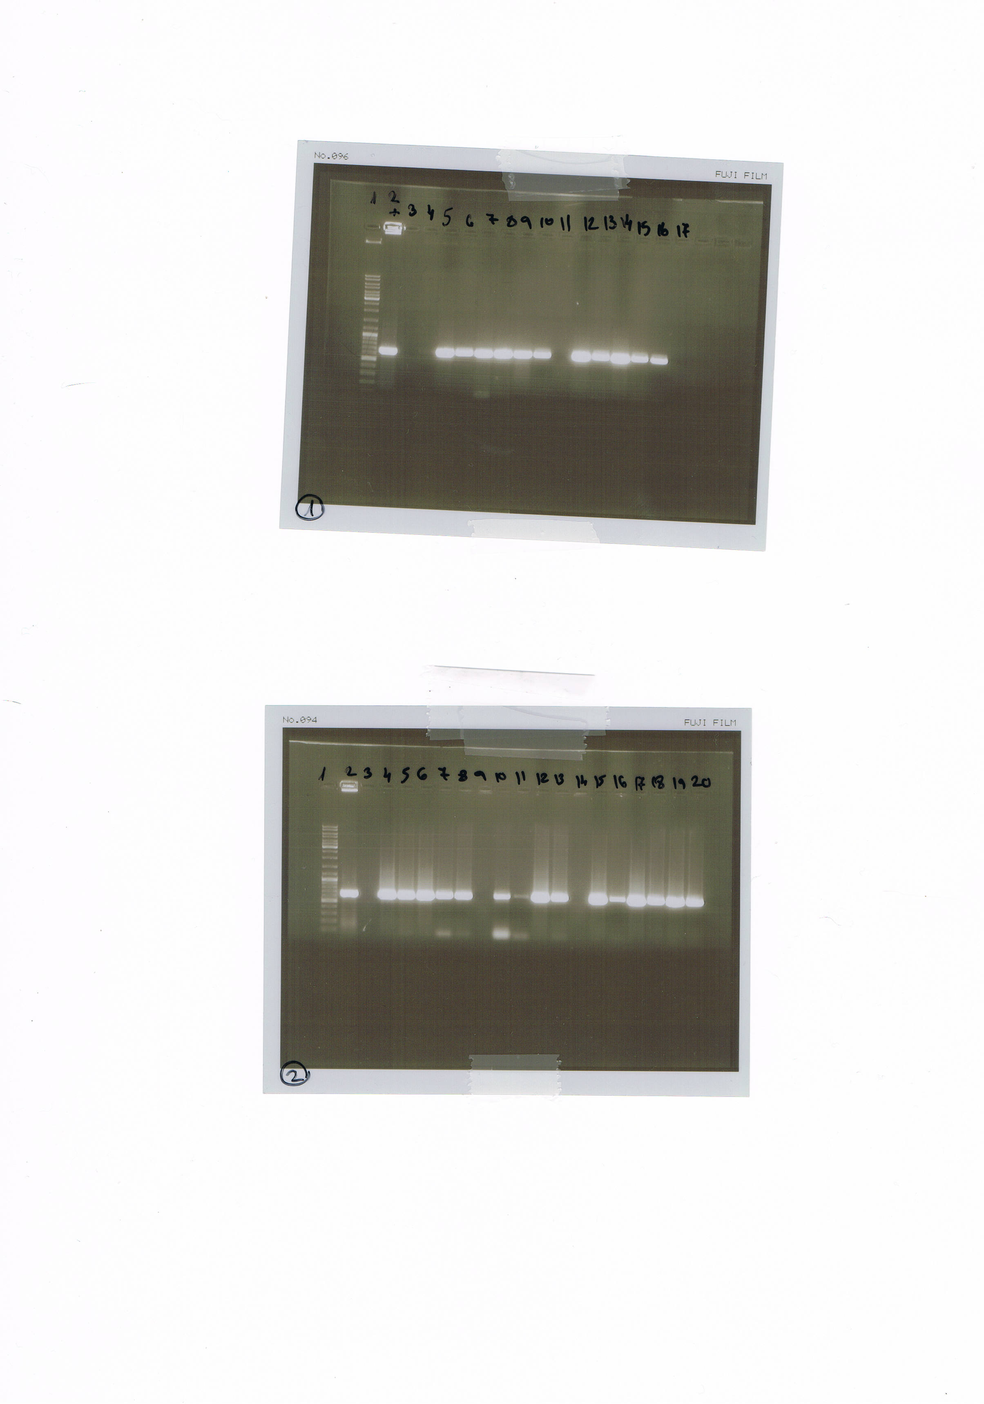
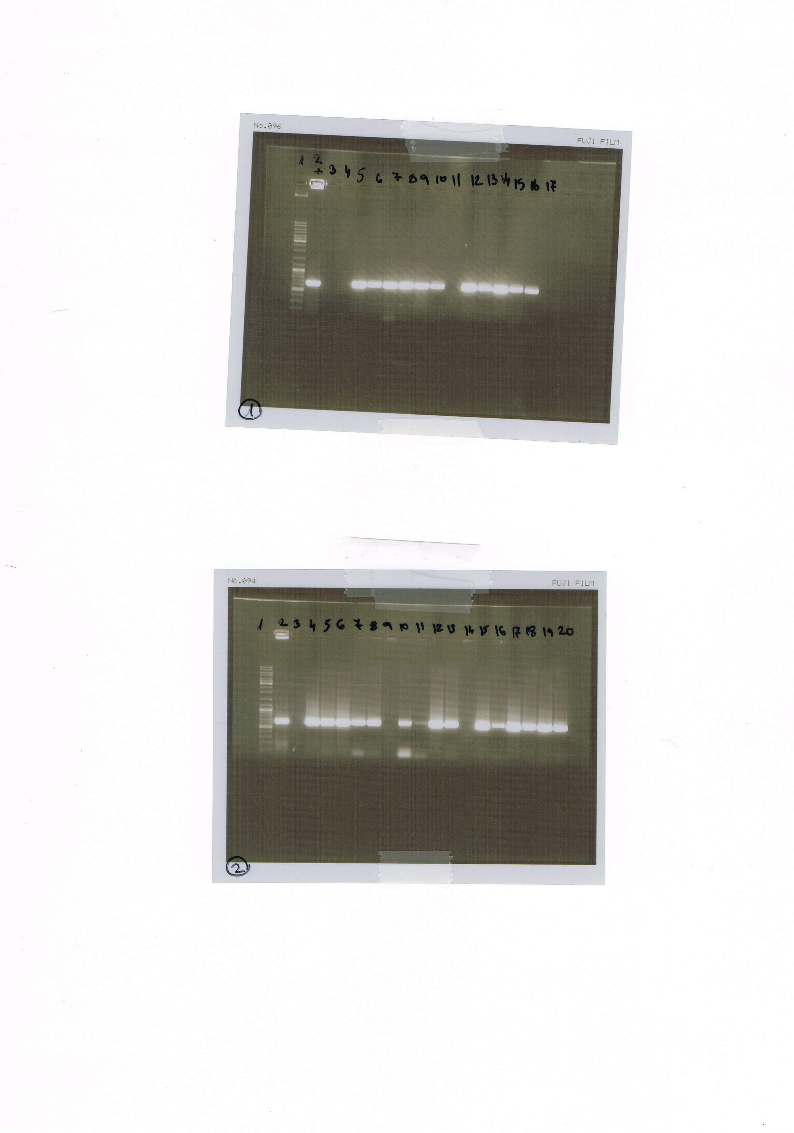
תוצאות הניסוי שקיבלנו לא תאמו את התחזית שלנו, היות ולא ציפינו לראות את הוירוס המוטנטי בעלים חדשים בצמח.
לכן, בעקבות התוצאות שקיבלנו העלנו השערה שהחיידק מתפשט בצמח, ולכן כל התוצאות חיוביות. בדקנו שוב ב- PCR עם פריימים NPT_{II} (גן לעמידות לקנמיצין שנמצא בווקטור החיידק), וקיבלנו גם תוצאות חיוביות (תמונה 2).
pC pTy
wt V2 C4
M + -
M +
1000
500
1000
500
תמונה 2

Slide 18
תוצאות - שימוש בהפצצה להדבקת צמחים
המסקנה לאחר ה- PCR הייתה שהחיידק מתפשט בצמח. במקביל בדקנו האם הגנום של הוירוס המוטנטי הצליח להשתחרר מהגנום של החיידק, אך לא מצאנו עדויות לגנום הוירוס המוטנטי בצמחים.
בעקבות כך, החלטנו לבדוק אפשרויות אחרות כדי להחדיר את הוירוס המוטנטי לצמח. אחת האפשרויות שעלתה היא הפצצה.
החיסרון בהפצצה הוא שלא ניתן לקבל תוצאות חד משמעיות, מכיוון שלא נוכל לדעת בוודאות שהחלקיקים הזעירים פגעו בצמח, וגם מפני שאין מספיק מידע בנושא ההפצצות הקשור לשלב ההתפתחותי היעיל ביותר לבצע את ההפצצה בצמח.

Slide 19
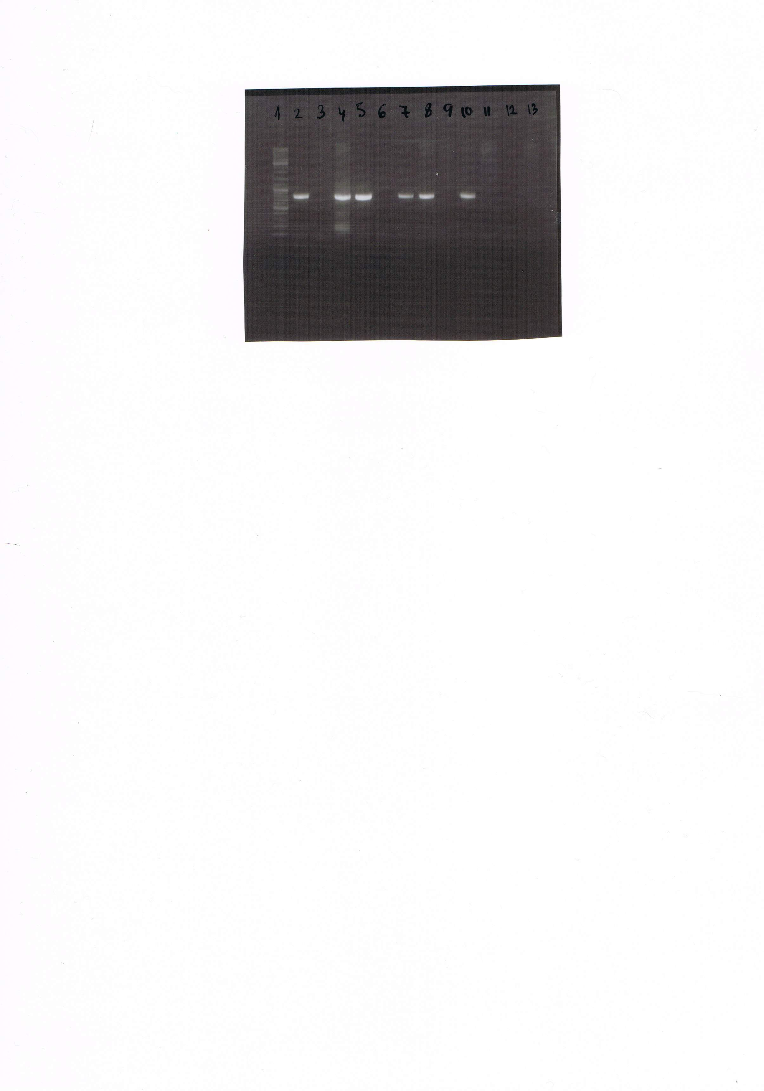
בחרנו לעשות הפצצה על צמחי דאטורה, היות והם אינם ניזוקים מההפצצה בניגוד לצמח הטבק ולעגבנייה שההפצצה מזיקה להם.
לאחר חודש ימים עשינו PCR לצמחי דאטורה מעלה חדש (תמונה 3).
עלה שעבר הפצצה
wt V2 C4
M + -
1000
500
תמונה 3

Slide 20
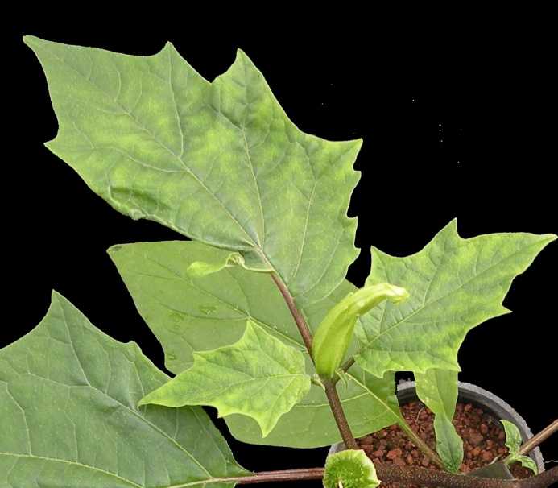
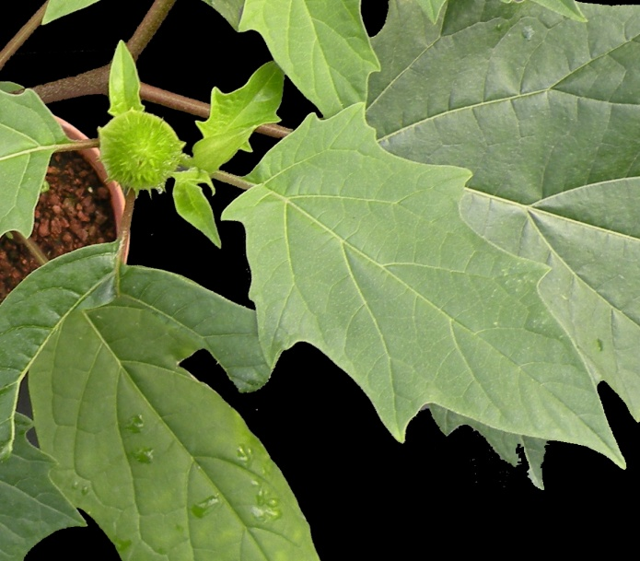
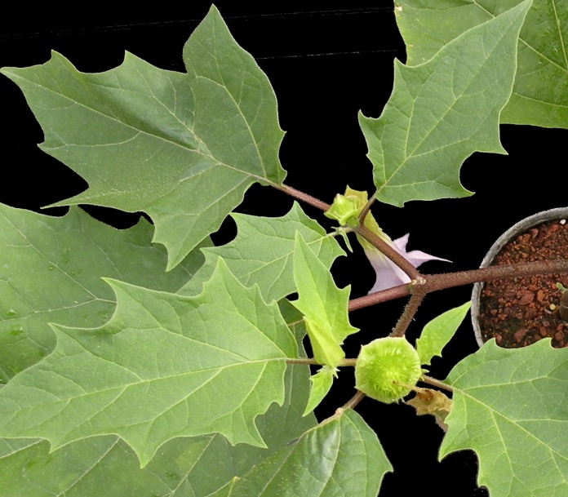
2 מתוך 3 צמחים שהופצצו בגנום wt ו- V2 C84/86S היו חיוביים ב-PCR (תמונה 4).
הבנדים שקיבלנו בצמחים עם וירוס מזן הבר מעידים על נוכחות הוירוס שזה תוצאה
טובה עבורנו, אך הבנדים המופיעים בצמחים עם הוירוס המוטנטי לא טובים
עבורנו, היות והצמח היה צריך להתגבר על מנגנון דיכוי ההשתקה של הוירוס
המוטנטי.
כמו כן, לא קיבלנו תוצאות ב- C4, דבר שתומך בהשערה שלנו, שהחלבון מונע תנועה
ולכן לא הופיעו בנדים, או שיש בעיה בהפקת הגנום המוטנטי. לאחר בדיקה של ,C4
גילינו שהוא לא מצליח לעשות הדבקה סיסטמית בגלל ההפצצה.
Wild type
V2-C84S/C86S
C4 L9te
תמונה 4

Slide 21
תוצאות - שילוב הפצצה והאכלה בכנימות
היות והתוצאות לא היו חד משמעיות, החלטנו לשלב במקביל גם את
הוקטור הבלעדי שבו רוכש הצמח את הוירוס. ולכן השתמשנו בכנימה
כדרך להעברת הוירוס המוטנטי לצמח.
נתנו לכנימות לאכול מצמח דאטורה שעבר הפצצה, הכנימות רכשו את
הוירוס מדאטורה שהופצצה בזן הבר ומדאטורה שהופצצה במוטציה ב-
V2. למחרת העברנו את הכנימות במטרת להדביק 4 צמחי עגבנייה ו-4
צמחי דאטורה.
לאחר כחודש ביצענו PCR לצמחים המודבקים בכנימות.

Slide 22
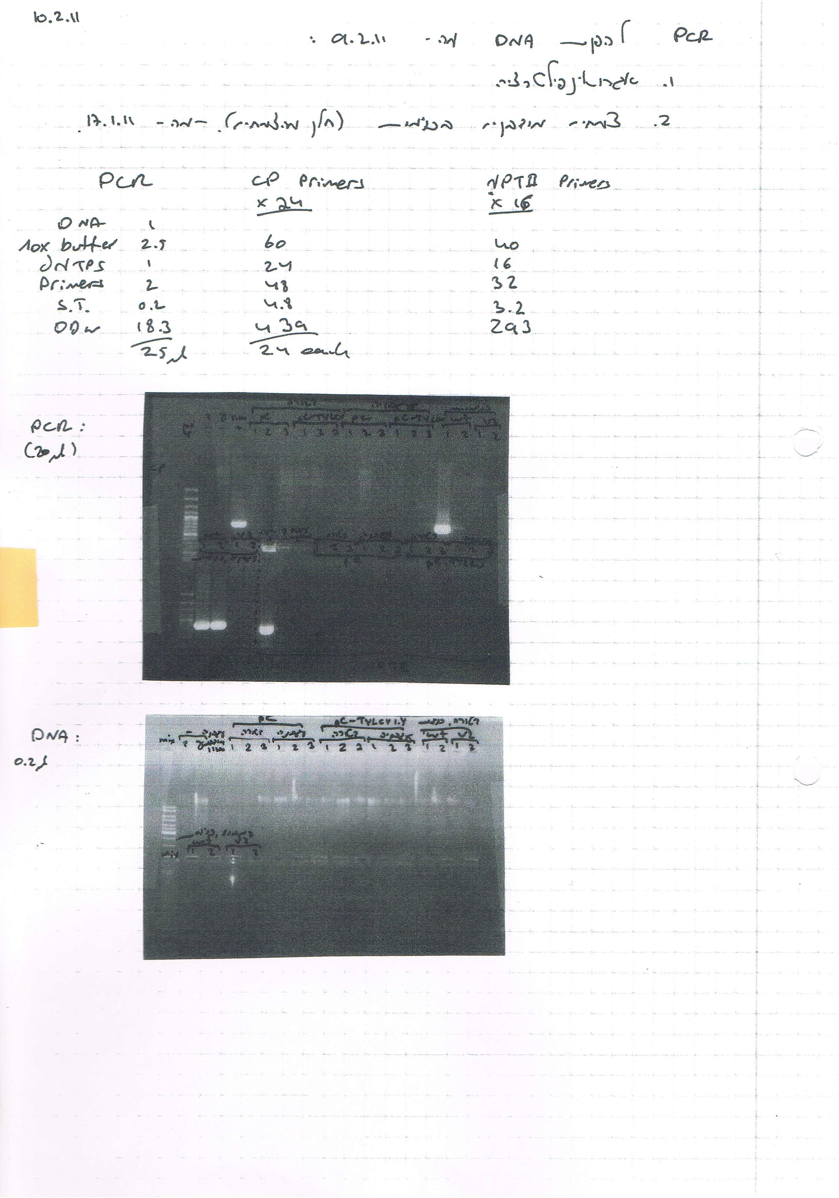
כנימות דאטורה
wt V2
Wt V2
1000
500
קיבלנו בצמח הדאטורה תוצאה חיובית בעקבות הדבקה של כנימות עם
וירוס זן הבר. כמו כן, גם בצמח העגבנייה קיבלנו 2 תוצאות חיוביות
בעקבות הדבקה של כנימות עם וירוס זן הבר (תמונה 5).
1000
500
wt V2
תמונה 5
כנימות עגבנייה

Slide 23
דאטורה כנימות
wt V2
עגבנייה כנימות
wt V2
1000
500
תמונה 6
ערכנו בדיקה נוספת ב- PCR כדי לראות האם יש בכלל דנ"א של הוירוס , בדיקה זו הראתה שאין בצמחים נוכחות של חלבון V2 מוטנטי ( תמונה 6).
לאחר מחשבה מדוע לא קיבלנו באף צמח את החלבון המוטנטי הוחלט לבדוק את הרצף של ה- V2 המוטנטי. לאחר בדיקת הרצף גילינו שיש טעות ברצף, ולכן שיננו את הרצף. המוטציה הראשונית בעצם גרמה לבעיה ביצור חלבון המעטפת, לכן הוחלפה האות למשהו שאיננו פוגע ברצף החלבון.

Slide 24
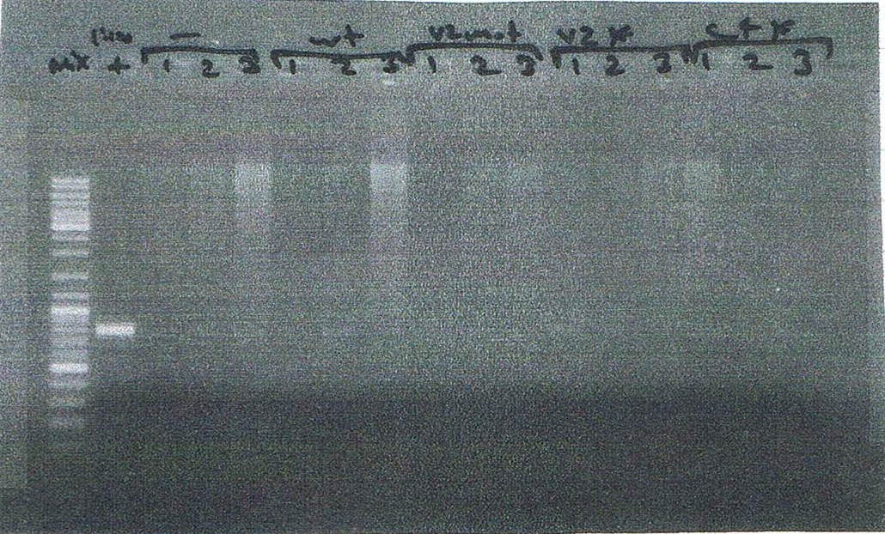
לאחר שתוקן רצף החלבון המוטנטי המשכנו להפציץ צמחי דאטורה, אך לא
ראינו ב- PCR אף תוצאה המעידה על נוכחותו של הוירוס בצמח (תמונה 7).
העלנו השערה שתנאי מזג האוויר בחורף, כנראה אינם מאפשרים הדבקה
יעילה כמו בעונה האופיינית להם.
C4 V2 V2 מוטנטי wt ביקורת
הישן חדש שלילית
M +
1000
500
תמונה 7

Slide 25
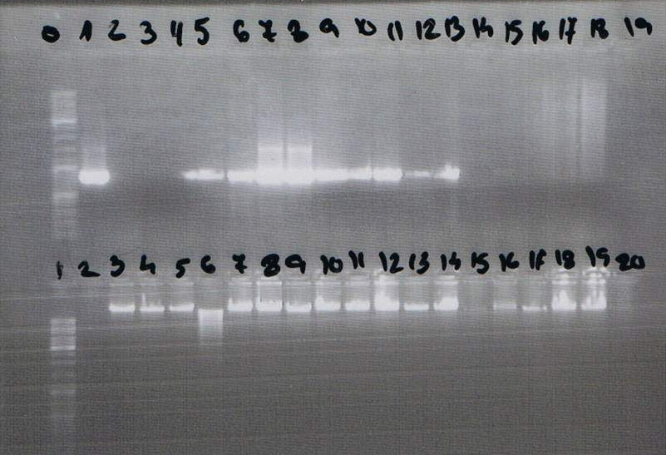
לאחר תקופה בה הפסקנו את המחקר, חזרנו לעשות הפצצה בצמחי הדאטורה.
לקחנו את הצמחים שהראו תוצאות חיוביות ב- PCR, ונתנו לכנימות לאכול
מהן. לאחר מכן, לקחנו את הכנימות והדבקנו 5 צמחי עגבנייה עם וירוס זן
הבר, ו-5 צמחי עגבנייה עם V2 מוטנטי (תמונה 8).
דאטורה - הפצצה עגבנייה - העברת כנימות
wt V2
wt
M + - -
-
תוצרי PCR
1000
500
M + - -
-
הפקת דנ"א
3000
1000
500
wt V2
wt
דאטורה - הפצצה עגבנייה - העברת כנימות
תמונה 8

Slide 26
דיון ומסקנות
עבודה זו מהווה חלק ממחקר מקיף יותר, שמטרתו להבין את מנגנון התנועה של
הוירוס צהבון האמיר בצמח.
כאמור בפרק הפתיחה, במשך שנים אחדות נחשב V2 כחלבון התנועה האחראי על
מעבר הגנום הויראלי מתא לתא דרך הפלסמודזמטות שבצמח. לאחרונה נמצא
שחלבון V2 משמש כמדכא את מערכת ההשתקה של הצמח.
בעבודה זו, ניסינו לברר האם חלבון זה הכרחי לתנועה של הוירוס, או שתפקידו
העיקרי הוא בעיכוב מנגנון ההשתקה של הצמח, כמובן שאפשרי גם מצב בו הוא
אחראי לשתי פעילויות אלה גם יחד.
במהלך הניסוי בו פגענו בגן לחלבון באתרים האמורים לשבש את פעילותו
כמדכא מנגנון ההשתקה, לא הצלחנו לקבל תוצאות חד משמעיות, המאששות את
השערתנו שחוסר תנועת הוירוס נובע מהיותו חלבון דיכוי מערכת ההשתקה ולא
חלבון תנועה.

Slide 27
דיון ומסקנות
להלן מספר השערות מדוע לא נפתרה סוגיה זו בפרויקט המחקר המתואר:
כתוצאה משימוש בחיידק האגרובקטריום נוכחנו לראות שהוא נע
בצמח, ולכן איננו יכול לשמש כאמצעי הדבקה יעיל. במקביל לא
הצלחנו למצוא עדויות לגנום הוירוס המוטנטי שהחדרנו לגנום החיידק.
כתוצאה מתנאי מזג האוויר בעת ביצוע ההדבקות שכנראה אינם
מותאמים להדבקה יעילה. עדיף לבצע זאת בקיץ בו הטמפרטורות
גבוהות יותר והיום ארוך יותר.
השימוש בהפצצה לא יעיל, היות ולא ניתן לדעת האם הצלחנו לפגוע
בעלים.
כתוצאה מהכנת וירוס מוטנטי לא תקין.
אי לכך, איננו יכולים להגיע למסקנה ברורה האם חלבון V2 הכרחי לתנועת
הוירוס.

Slide 28
דיון ומסקנות
לסיכום, דרוש המשך למחקר כדי להבין את מנגנון התנועה של
הוירוס. בהתאם לכך אפשר לחזור על הניסוי כאשר עונת השנה
מסונכרנת בין השימוש בוקטור לבין ההדבקה בצמח.
כמו כן, צריך לבדוק האם ניתן להשתמש בחיידק אגרובקטריום
מוטנטי, כך שהוירוס המוטנטי שלנו יצא מהגנום של החיידק, וכך
אולי נוכל להשתמש בחיידק כאמצעי להדבקה.

Slide 29
תודות
אני רוצה להודות לכל מי שסייע לי במהלך המחקר:
פרופ' ידידיה גפני, חגית האק, יעל לוי ועמליה בר-זיו.
על הסבלנות הרבה להדריך וללמד, ועל ניסיונכם לעזור לי למצוא לבד את התשובות שלא תמיד היו ע"פ השטח.
תודה נוספת לפרופ' גפני ולחגית, שהאמינו בי ונתנו לי לקחת חלק פעיל וגישה חופשית לביצוע המחקר.

Slide 30
רשימת ספרות
Gafni Y. (2003). Tomato yellow leaf curl virus, the intracellular dynamics of a plant DNA virus. Mol. Plant Patho, 4(1):9-15.
Glick E, Zrachya A, Levy Y, Mett A, Gidoni D, Belausov E, Citovsky V, Gafni Y. (2008). Interaction with host SGS3 is required for suppression of RNA silencing by tomato yellow leaf curl virus V2 protein. Proc Natl Acad Sci U S A, 105(1):157-161.
Jupin I, De Kouchkovsky F, Jouanneau F, Gronenborn B. (1994). Movement of tomato yellow leaf curl geminivirus (TYLCV): involvement of the protein encoded by ORF C4. Virology, 204(1):82-90.
Kunik T, Palanichelvam K, Czosnek H, Citozsky V, Gafni Y. (1998). Nuclear import of the capsid protein of tomato yellow leaf curl virus (TYLCV) in plant and insect cells. Plant J. 13:393-399.
Lapidot M, Weil G, Cohen L, Segev L, Gaba V. (2007). Biolistic inoculation of plants with Tomato yellow leaf curl virus DNA. Journal of Virological Methods 144: 143-148.
Rojas MR, Jiang H, Salati R, Xoconostle-Cazares B, Sudarshana MR, Lucas WJ,Gilbertson RL. (2001). Functional analysis of proteins involved in movement of the monopartite begomovirus, Tomato yellow leaf curl virus. Virology, 291(1):110-125.

Slide 31
רשימת ספרות - המשך
Wartig L, Kheyr-Pour A, Noris E, De Kouchkovsky F, Jouanneau F, Gronenborn B, Jupin I. (1997). Genetic analysis of the monopartite tomato yellow leaf curl geminivirus: roles of V1, V2, and C2 ORFs in viral pathogenesis.Virology, 228(2):132-140.
Whitham SA, Wang Y. (2004). Roles for host factors in plant viral pathogenicity.Curr Opin Plant Biol, 7(4):365-371.
לובנשטיין ג. 1993. וירולוגיה של צמחים עקרונות ויישום. הוצאת המחלקה לפרסומים מדעיים מינהל המקר החקלאי מרכז וולקני. עמ' 71-105, 166-168. בית דגן, ישראל.

